Slide 1
EL ÉXITO EN LA VIDA NO SE MIDE POR LO QUE LOGRAS, SINO POR LOS OBSTÁCULOS QUE SUPERAS.
ANÓNIMO

Slide 2
TEMA
ANÁLISIS DE LA PRODUCCIÓN Y EXPORTACIÓN DE LA PLANTA DE AMARANTO EN EL PERÍODO 2014 - 2016

Slide 3
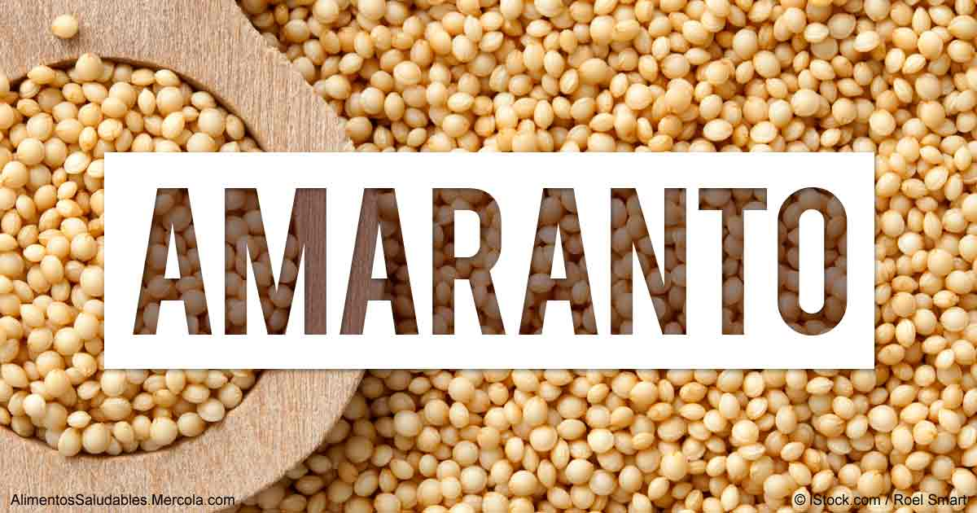
INTRODUCCIÓN
Pseudocereal redescubierto
Crecimiento del 10% anual

Slide 4
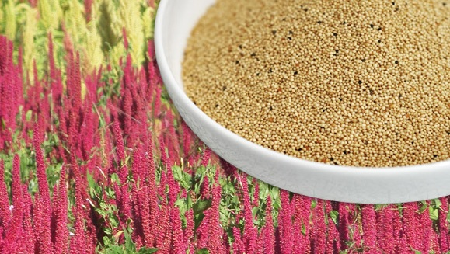
PLANTEAMIENTO DEL PROBLEMA
125 Toneladas por año en Ecuador
Demanda 1,200 toneladas anuales

Slide 5
OBJETIVOS
Objetivo General
Realizar un análisis acerca de la producción y exportación de la planta de Amaranto para el mercado alemán.
Objetivos Específicos
Medir el alcance que tiene el proceso de producción del amaranto, acorde a las normas de calidad que rige el mercado internacional.
Identificar las características y exigencias del mercado alemán en el periodo 2014 - 2016.
Formular la vía adecuada de exportación, logística y distribución del producto para el mercado Alemán.

Slide 6
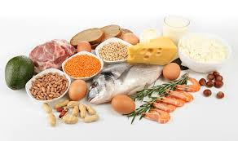
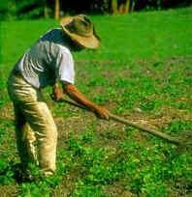
IMPORTANCIA DE LA PRODUCCION DE AMARANTO

Slide 7
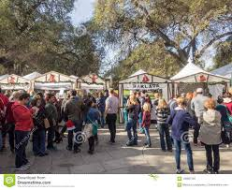
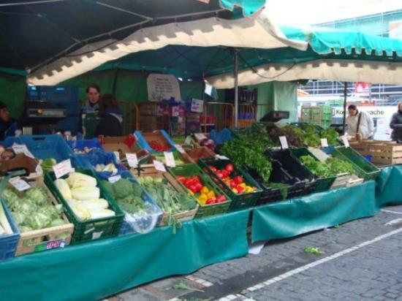
MERCADO ALEMÁN
REVALORIZACIÓN DE ALIMENTOS SALUDABLES

Slide 8
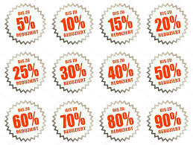
OFERTAS Y PRECIOS

Slide 9
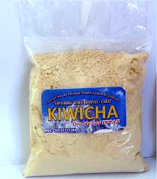
ANTECEDENTE HISTÓRICO

Slide 10
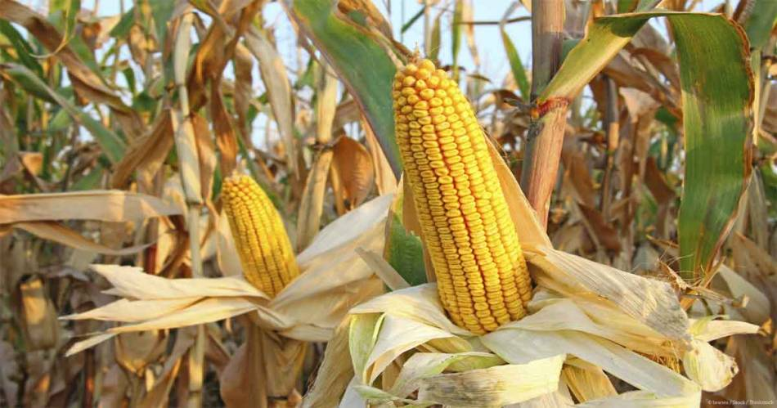
MARCO REFERENCIAL
Características agrícolas y nutricionales

Slide 11
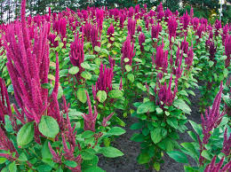
CULTIVO DE AMARANTO
Actividad Competitiva
Trabajo adicional e intenso

Slide 12
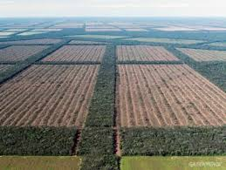
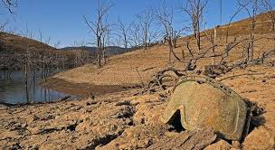
CARACTERISTICAS RELEVANTES

Slide 13
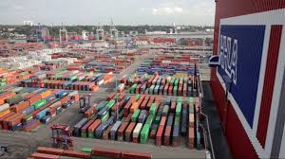
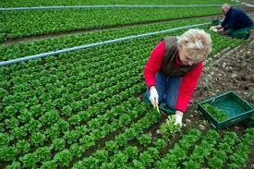
COMERCIO, AGRICULTURA Y REGULACIÓN DEL MERCADO ALEMÁN

Slide 14
CLIENTES POTENCIALES
RAPUNZEL NATURKOST AG
WERZ NATURKORNMÜHLE GMBH & CO.KG
GEPA-THE FAIR TRADE COMPANY
DAVERT GMBH

Slide 15
INGRESO AL MERCADO EUROPEO
Leyes del comercio Alemán

Slide 16
CONTROLES DE SEGURIDAD

Slide 17
CONCLUSIONES Y RECOMENDACIONES

Slide 18
PREGUNTAS

Slide 19
MUCHAS GRACIAS

